Slide 1


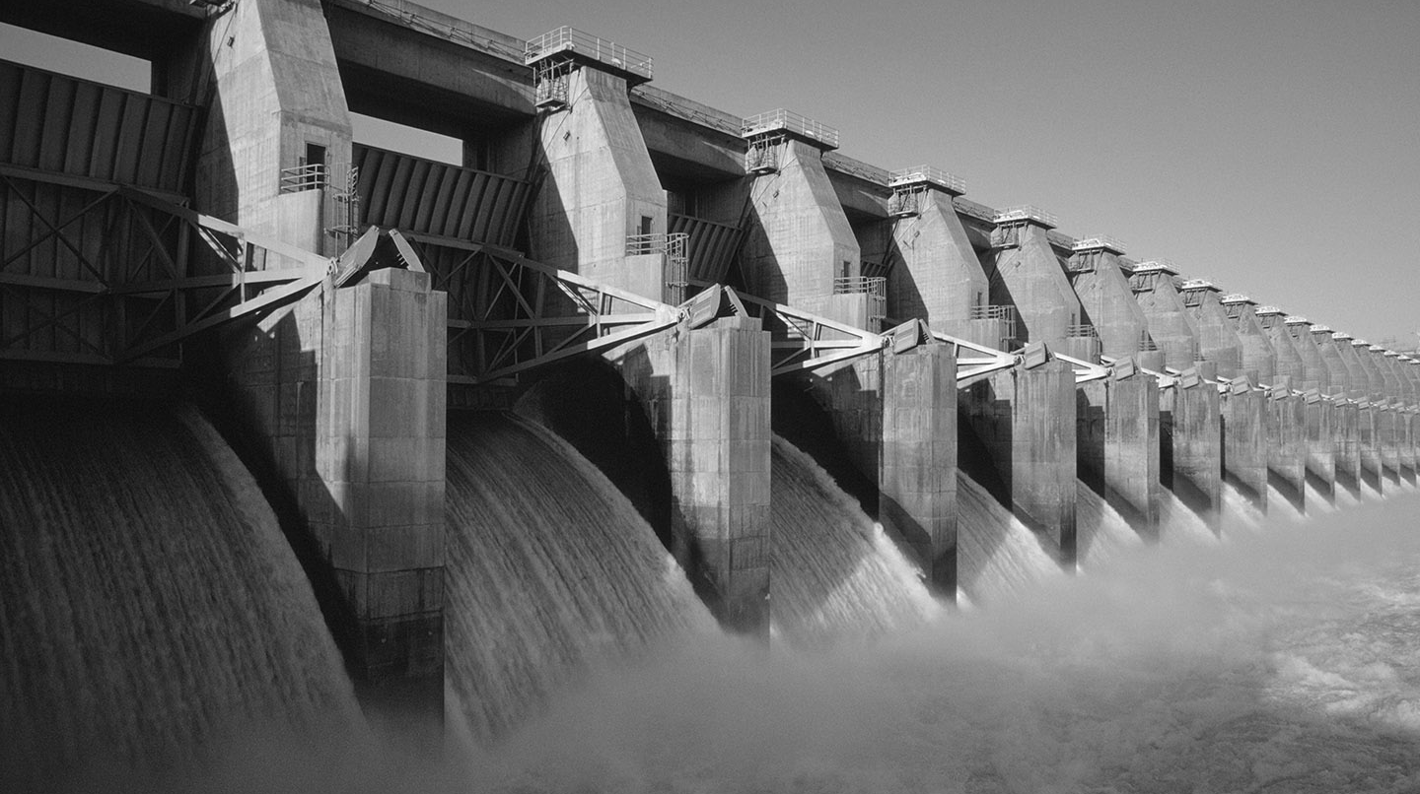
−みんなでビジネスモデル転換を
考える第一歩として-
２０２０年度 宮城県北営業所「より、そう、ちから。」活動
2020年11月11日（水） 宮城県北営業所「より，そう，ちから。」全体ミーティング

Slide 2
今回の活動内容（概要）
-みんなでビジネスモデル転換を考える第一歩として-

Slide 3
今回の活動内容（概要）
-みんなでビジネスモデル転換を考える第一歩として-
2020年度の「より，そう，ちから。」活動について
従来までの取り組み
・地域行事への参加
・ボランティア活動
等々…
新型コロナウイルスの影響
・イベント等の中止
・活動が実施しにくい状況に
別の切り口で活動を展開していく必要がある

Slide 4
今回の活動内容（概要）
-みんなでビジネスモデル転換を考える第一歩として-
2020年度の「より，そう，ちから。」活動について
第5期「より，そう，ちから。」推進サポーター活動方針
①中長期ビジョンに繋がる活動を行う
②これまでの活動の様な「地域活動に参加」から一歩踏み込み、
「お客さまのニーズを発見」する様な活動を行う
今までの地域活動等の取り組みにプラスして
お客さまニーズの発見に繋がるような活動を行いたい

Slide 5
今回の活動内容（概要）
-みんなでビジネスモデル転換を考える第一歩として-
◆誰が？◆
宮城県北営業所の全員で
◆いつ？◆
2021年2月中旬までに
◆何を？◆
宮城県北営業所独自の新ビジネスアイデア案を
作成する！
（ビジネスアイデアに応募する）

Slide 6
今回の活動内容（概要）
-みんなでビジネスモデル転換を考える第一歩として-
社会の状況や潮流を知ること
お客さまのニーズを知ること
ビジネスアイデアを考えること
≒
まさに今後「より，そう，ちから。」活動で
実現していきたい姿とリンクする
ビジネスアイデアを考える事で
ニーズを発見する視点・意識を養う
（＝最終的な目標）

Slide 7
なぜ現場が
新しいビジネスを考えるのか？
-みんなでビジネスモデル転換を考える第一歩として-

Slide 8
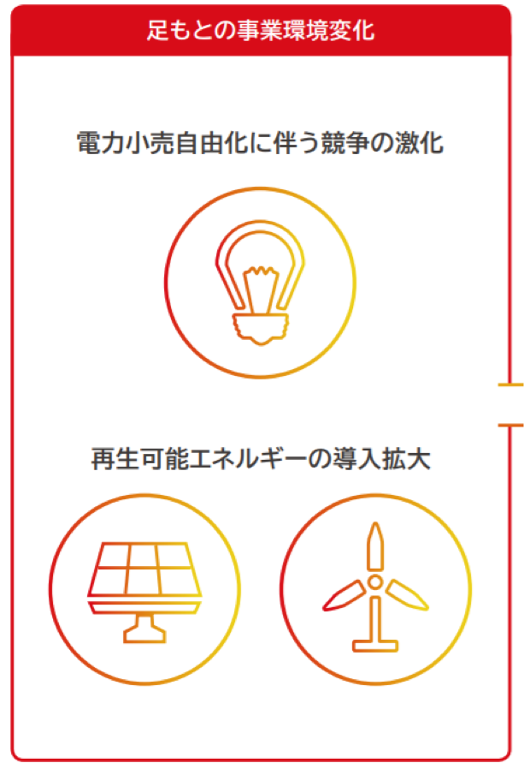
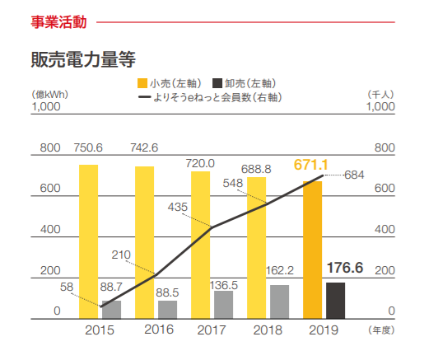
なぜ現場が新しいビジネスを考えるのか？①
-みんなでビジネスモデル転換を考える第一歩として-
足もとの経営状況
何をしなくても当社を選んでいただける状況ではなくなった

Slide 9
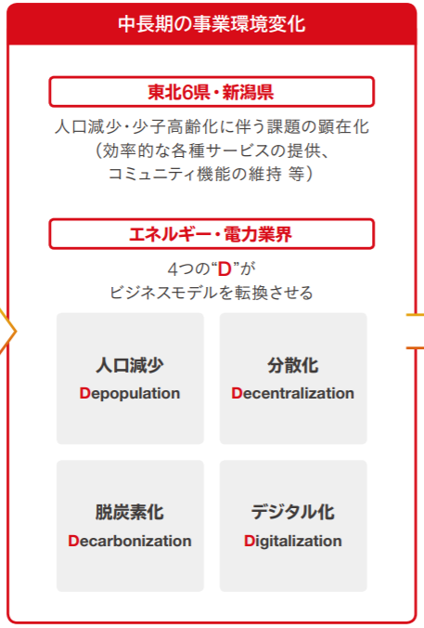
なぜ現場が新しいビジネスを考えるのか？②
-みんなでビジネスモデル転換を考える第一歩として-
中長期の事業環境変化
当社管内は
2015〜2045年
で人口3割減
との試算あり
情報技術の
更なる発展や、
蓄電池等の
分散電源技術の発達
系統電源が
当然のように
売れない時代が
来るかもしれない
会社全体として、今までにない収入源を作らなければならない

Slide 10
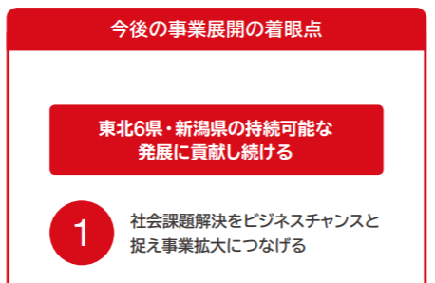
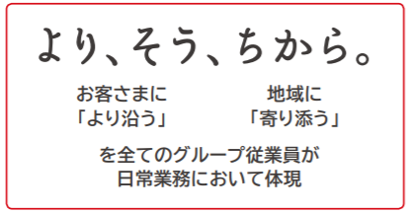
なぜ現場が新しいビジネスを考えるのか？③
-みんなでビジネスモデル転換を考える第一歩として-
今後の事業展開の着眼点
仙台の本店にいる人間だけでなく、
実際に現場にいる人間が、
その地域の課題・魅力を発見し、
発信していくことで、
オリジナルの価値が生まれる。
（机上で考えるだけなら他電力でもできる）
今まで以上に現場社員が
を具体的に体現する事で、
他社にはない独自の価値を
生み出す必要がある。
その第一歩として、営業所全員でビジネスアイデアを１つ考えたい

Slide 11
具体的に
何をするのか？
-みんなでビジネスモデル転換を考える第一歩として-

Slide 12

具体的に何をするのか？
-みんなでビジネスモデル転換を考える第一歩として-
ビジネスアイデアを考える上で・・・
・「ビジネスアイデアを考える！」と言っても，
1から全て考えるのはハードルが高いと考えました。
・そこで，「アイデアの土台」を事務局にて考えました。
そこに皆さんからいただいたアイデアを融合させ，
より良いものにしていきたいと思います。

Slide 13
具体的に何をするのか？
-みんなでビジネスモデル転換を考える第一歩として-
宮城県北営業所管内で出来る新規ビジネスを
【課題】
・宮城県北地域の人口減少・それに伴う諸問題（空き家問題など）
・離脱・再エネの増加による販売電力量減少
→しかし，急激な人口減少に歯止めをかけるのは難しい・・・
→では，交流人口の増加によってエリア内を活性化できないか？
特定（既存の観光スポット）の地域だけでなく，エリア全体の魅力を発掘し，多くの人に「来て・見て・体験して・楽しんで」もらいたい！
その新規ビジネスを東北電力が先導する事で，地域も当社もWIN－WINに！

Slide 14
具体的に何をするのか？
-みんなでビジネスモデル転換を考える第一歩として-
「アイデアの土台」
↓
「まちごとホテルビジネス」を
みんなのアイデアで魅力的なものにしよう！
「まちごとホテル」ビジネスとは
・空き家となった古民家をリノベーションし，まちの住宅一軒一軒をホテルの客室と見立てて活用。
・利用者はフロントとなる場所でカギを借り，広々とした一軒家で宿泊が可能。
・長期滞在も可能。
・「まちごとホテル」を拠点として，地域の様々なコンテンツを楽しむ。
・地域の空き家問題や、人口減少の代わりとなる交流人口増を見込むことができる。

Slide 15














具体的に何をするのか？
-みんなでビジネスモデル転換を考える第一歩として-
まちの住宅一軒一軒を
ホテルの客室と見立てる
空き家を
リノベーション

Slide 16
具体的に何をするのか？
-みんなでビジネスモデル転換を考える第一歩として-
みんなで取り組みたいこと
実際にこの県北エリアにいる皆さんが考える、
県北エリアでできる魅力的な体験案を募集します！
この体験案1つ1つをコンテンツとして、
まちごとホテルビジネスを成立させてみたいと思います。

Slide 17
具体的に何をするのか？
-みんなでビジネスモデル転換を考える第一歩として-
まちの住宅一軒一軒を
ホテルの客室と見立てる
空き家を
リノベーション
「まちごとホテル」を拠点として，
多くの人が楽しめる
コンテンツ（サービス）を
より多く用意したい！

Slide 18
具体的に何をするのか？
-みんなでビジネスモデル転換を考える第一歩として-
みんなで取り組みたいこと
-アイデア募集詳細-
・期間は〜1ヶ月でできること
・場所は宮城県北営業所管内でできること（アイデア2つ目以降は管外も可）
・提出は「地域の魅力創造・発見シート」に記入して，共有フォルダへ
提出してください（別途メールにてご連絡します）。
・期限は2021年1月15日（金）まで。最低1人1案は提出をお願い致します！

Slide 19


地域の魅力創造・発見シート
事業所 | 課 | 氏名 | テーマ | サービスイメージ | ターゲット
宮城県北 営業所 | お客さま 提案課
アイディアがあふれ出た方はご自由にご記入ください

Slide 20
おわりに
-みんなでビジネスモデル転換を考える第一歩として-

Slide 21
おわりに
-みんなでビジネスモデル転換を考える第一歩として-
プロジェクト事務局
・佐藤 雄基（おそらく歴代最年少「より、そう、ちから。推進サポーター」）
・野村 和雅（11月から古川支部書記長になってしまいました）
その他
・今回の取り組みは「ビジネスアイデア考える第一歩」として行うものです。他にもビジネスアイデアを提出したいと思っている方にも、様々なサポートができればと思っています！
・今回の活動成果については、下記のふれあいトークの成果にできるよう、今年度中にフィードバックまで事務局からさせていただきたいと考えています。
・活動の途中結果については、事務局にて「よりそう通信（仮称）」を作成し、随時お知らせいたします（月1発行を目指して頑張ります）。

Slide 22
おわりに
-みんなでビジネスモデル転換を考える第一歩として-
プロジェクト名について
・今回の一連の取り組みに、
「愛称のようなもの（プロジェクト名）があると良いのではないか？」
と考えました。
何かいい名前は
あるだろうか・・・
うーん・・・
ビジネスアイデアを
「作る」・・・
「造る」・・・ん！？

Slide 23
おわりに
-みんなでビジネスモデル転換を考える第一歩として-
プロジェクト名について
古川の先人「吉野作造」と
ビジネスアイデアを「作る（造る）」の意味をかけて
【作造プロジェクト】
と勝手に名付けました！
略して【作プロ】と呼んでください！

Slide 24
みなさんで
「こんなのがあったら楽しそう！」
「こんな県北地域になってほしい！」
「東北電力ならこんなサービスができそう！」
というアイデアを出し合って、
日常の中からビジネスチャンスを探す力
お客さまや地域のニーズを発見する力
（＝より、そう、ちから。）
を養っていきたいと考えています。
是非、楽しみながら取り組んでいきましょう！

